Slide 1
UNIS （USEN Network Information System）
契約・顧客照会画面説明マニュアル
For 業務サポート課向け
参照環境用 Vol 1.0
業務サポート課
2017/6/7

Slide 2
UNISシステム概要
UNISは、顧客管理、サービス管理、売上管理、入金・未収管理などを行う、基幹システムとなります。
① 環境
・UNISには2つのシステム環境があります。
1. 本番環境 ・・・ システム入力を行う環境。（リアルタイムのデータ）
2. 参照環境 ・・・ 参照のみできる環境。（1日前のデータ）
※業務サポート課で使用する場合は、参照環境を使います。（システムに入力することはありません。）
② 主な構成
設置先情報
支払方法
サービス・器材他
売上（入金管理）
顧客
契約
契約明細
集金台帳
契約明細
契約
契約明細

Slide 3
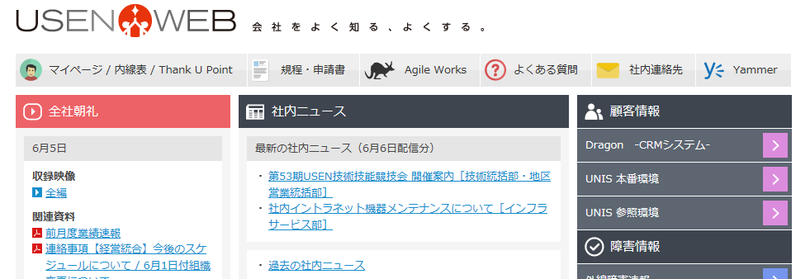
UNISシステム操作方法・画面説明
① 社内WEBからUNISシステムを立ち上げます。
ここをクリック
② ログイン
ユーザー名とパスワードを入力します。

Slide 4
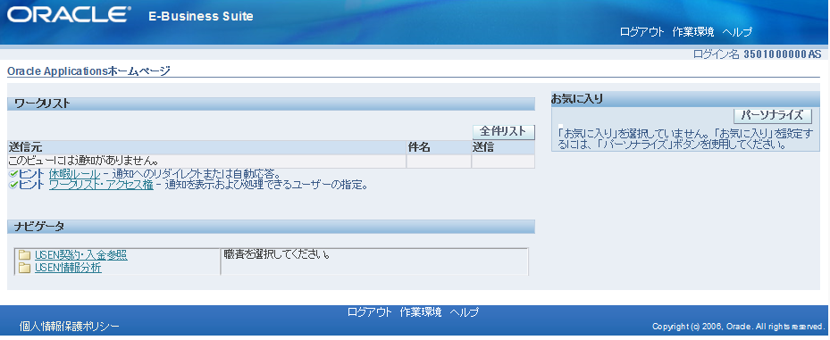
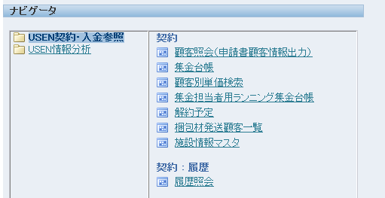
UNISシステム操作方法・画面説明
③ USEN契約・入金参照を開きます。
USEN契約・入金参照を開きます。
※USEN情報分析 を使用することはありません。
④ 使用したいメニューをクリックします。
顧客照会をクリック
※業務サポート課で使用するメニューは
・顧客照会（申請書顧客情報出力）
・集金台帳
・スクランブル一覧
ぐらいです。

Slide 5
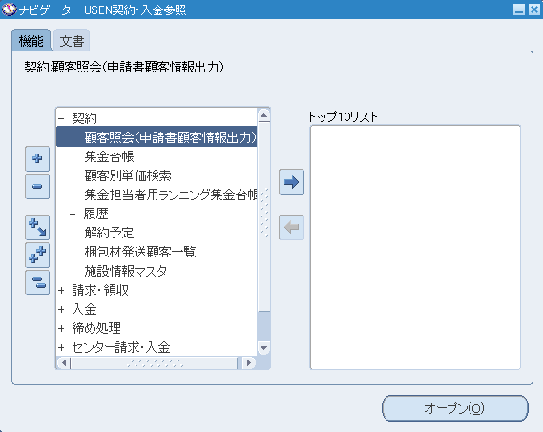
UNISシステム操作方法・画面説明
④-2 メニュー画面が下記の様になる場合がありますが、同じです。
顧客照会をクリック

Slide 6
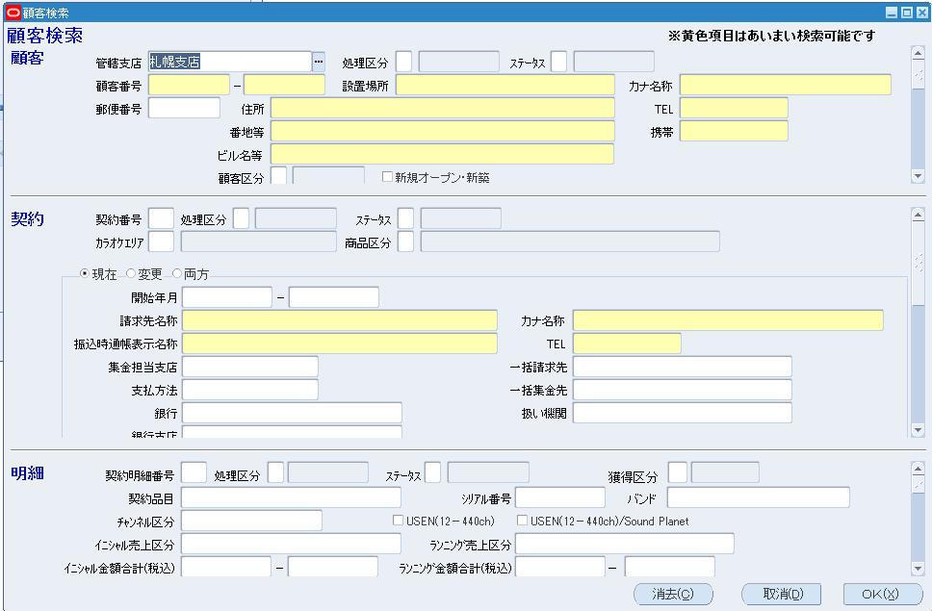
UNISシステム操作方法・画面説明
⑤ 顧客検索画面にて、対象顧客を検索します。
★注意 管轄支店を消去して検索すると、全件検索となりますので、システムに負荷がかかります。
「顧客CD」「カナ名称」「TEL」「シリアル番号」「契約品目」「チェーン店」「一括請求先」 以外の項目検索は、管轄支店を絞って検索してください。
デフォルトで札幌支店が表示されますので、消去・変更してください。
半角カナ。%% でカナを挟むとあいまい検索ができます。※1
「×」検索画面を閉じます。
顧客CDで検索できます。
電話番号（- ﾊｲﾌｫﾝあり）で検索
ステータスを限定できます。
1.受注状態
2.確定
3.キャンセル
4.解約
5.移管済（管轄支店外）
ステータスを限定できます。
1.受注状態
2.確定
3.キャンセル
4.解約
5.移管済（管轄支店外）
※1
カナは、小文字も大文字半角で入力するルールです。
ッ→ﾂ ュ→ﾕ
ステータスを限定できます。
1.受注状態
2.確定
3.キャンセル
4.解約
5.移管済（管轄支店外）
一括請求先名で検索できます。
契約品目を限定して検索できます。
シリアル№で検索できます。
黄色の項目は、あいまい検索が可能です。
方法は、% （半角）をで、挟みます。
（例）
カナ名称 → %ｻﾂﾎﾟﾛ%
設置場所 → %サッポロ%
検索条件を消去できます。
検索画面を閉じます。
検索条件を入れたらOKボタンを押すと検索されます

Slide 7
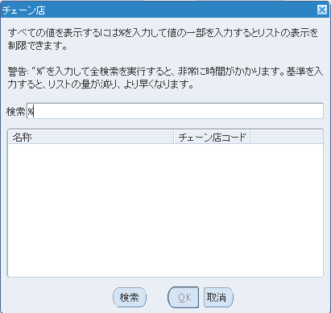
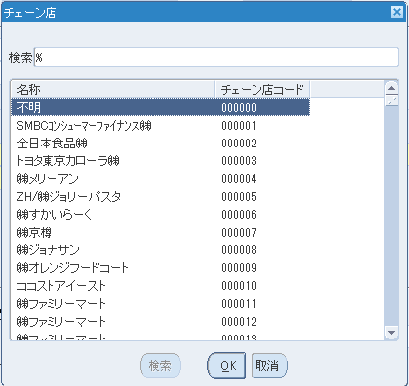
UNISシステム操作方法・画面説明
⑤-2 値リストを使って検索 （例 チェーン店）
スライドすると隠れている項目が現れます
チェーン店を絞り込んで検索できます。
カーソルを入れると右端に「…」が現れるので、押すと値リストが表示される。
カーソルを入れると右端に「…」が現れるので、押すと値リストが表示される。
% を入力してl検索ボタンを押すと一覧が表示されます。
% を入力して検索ボタンを押すと一覧が表示されます。
次ページへ 続く

Slide 8
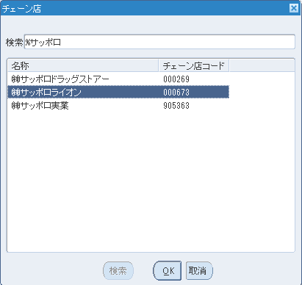
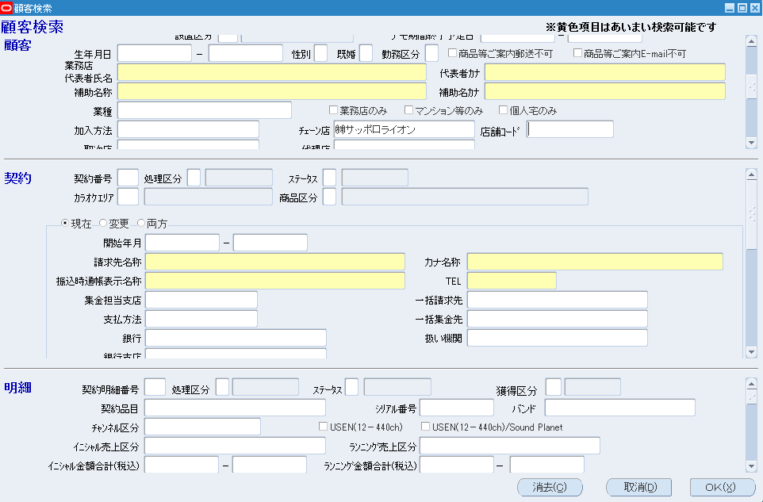
UNISシステム操作方法・画面説明
⑤-2 値リストを使って検索 （例 チェーン店）
チェーン店名が入力されるので、
OKボタンを押して検索する。
（※初めからチェーン店マスタの正式名称が分かったいたら、直接入力してもOK）
チェーン店名、またはチェーン店CDを入力して検索すると、該当するものが、絞られるので、検索したいチェーン店選びOKを押す。
チェーン店名が入力されるので、
OKボタンを押して検索する。
（※初めからチェーン店マスタの正式名称が分かったいたら、直接入力してもOK）
チェーン店名、またはチェーン店CDを入力して検索すると、該当するものが、絞られるので、検索したいチェーン店を選びOKを押す。

Slide 9
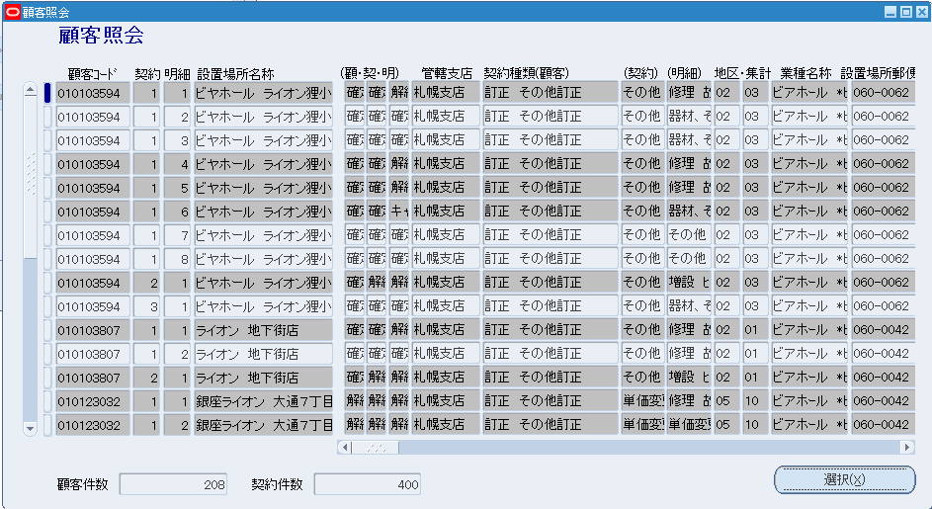
UNISシステム操作方法・画面説明
⑥ 顧客照会一覧
契約明細細単位の一覧が表示されます。
灰色は、解約となっている契約明細です。
検索された、顧客の件数
検索された、契約の件数
スライドすると、他の項目が見れます。
参照したい顧客にカーソルを合わせて、
選択ボタンを押す。

Slide 10
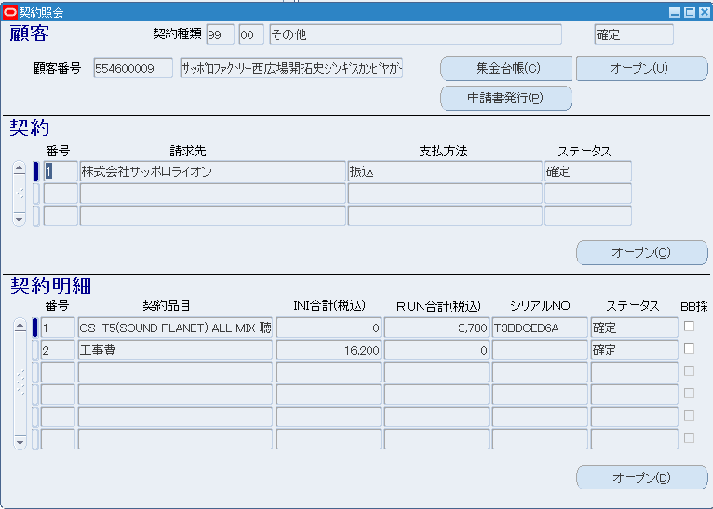
UNISシステム操作方法・画面説明
⑦ 契約照会画面
見たいところにカーソルを当てて、オープンボタンを押すそ各画面が表示されます。
また、集金台帳ボタンを押すと、集金台帳が表示されます。

Slide 11
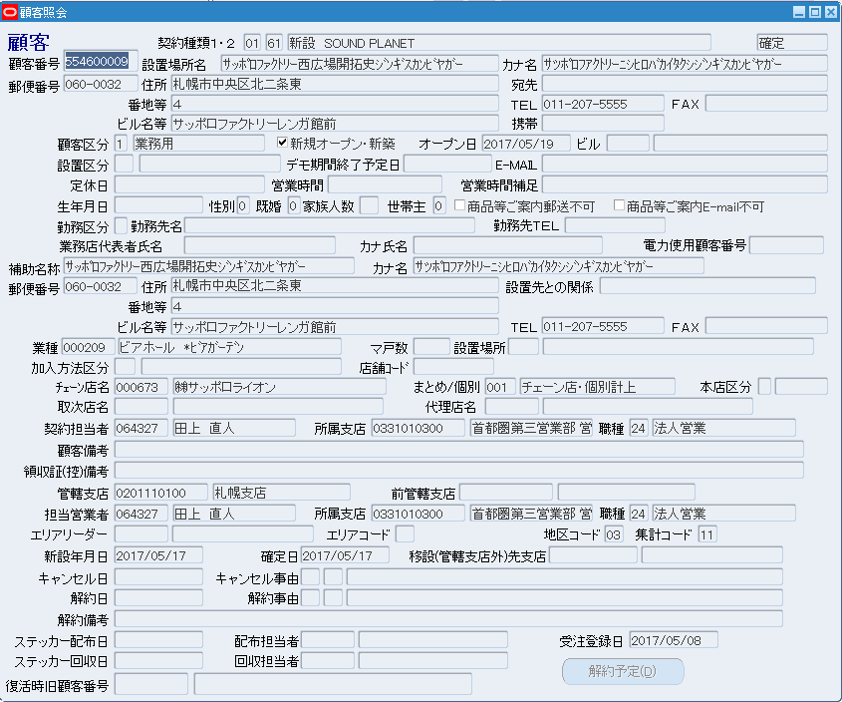
UNISシステム操作方法・画面説明
⑧ 顧客画面
設置場所に関わる情報が入力されています。
現在のステータス
顧客CD
設置先名、住所、電話番号
業種
チェーン店CD・名
最初に契約した担当者
チェーン店の担当者
管轄支店CD・名
最初にサービス提供した日
解約予定が入っている場合、ここを押すと、いつ解約か分かる。
解約した日と理由
顧客画面の最新の変更をした日

Slide 12
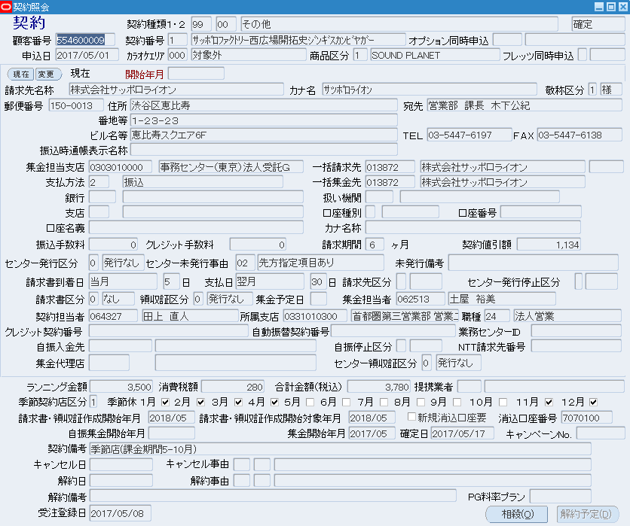
UNISシステム操作方法・画面説明
⑨ 契約画面
請求に関わる情報が入力されています。
請求先名、住所、電話番号
請求担当支店。一括請求先でない時は、原則管轄支店と同じになる
一括請求の場合
支払方法
1.集金
2.振込
3.自振
5.ｸﾚｼﾞｯﾄｶｰﾄﾞ
など
一括請求の場合の請求期間と、契約値引額（税込）
月払 … 1
年払 … 12
一括請求の場合の請求期間と、契約値引額（税込）
月払 … 1
年払 … 12
集金担当支店が事務センター（東京）（大阪）の場合、請求担当者名が表示される。
対象年月は、次回の請求該当月。
・開始年月と対象年月が同じの場合は、月遅れ払い。（2018/6月に2018/5月分～が入金）
・対象年月が開始年月より1ヶ月遅いと、当月払い。 （2018/5月に2018/5月分～が入金）
・対象年月が開始年月より2ヶ月遅いと、先受け。 （2018/4月に2018/5月分～が入金）

Slide 13
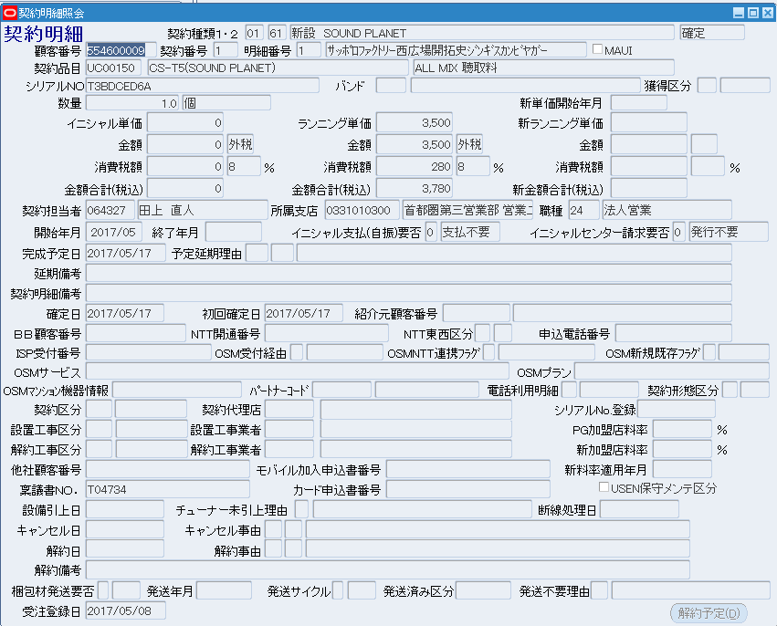
UNISシステム操作方法・画面説明
⑩ 契約明細画面
サービス・器材に関わる情報が入力されています。
チューナーなどシリアル管理品の場合入力される
イニシャル名称
ランニング名称
未来にランニング金額が変わる時に、こちらに入力される
契約担当者
ランニングの始まる年月
ランニングが終了する年月
最新に更新された日
初めて確定された日
SOUND PLANET-iの回線番号
チューナーの引き上げられた日
解約された日と理由

Slide 14
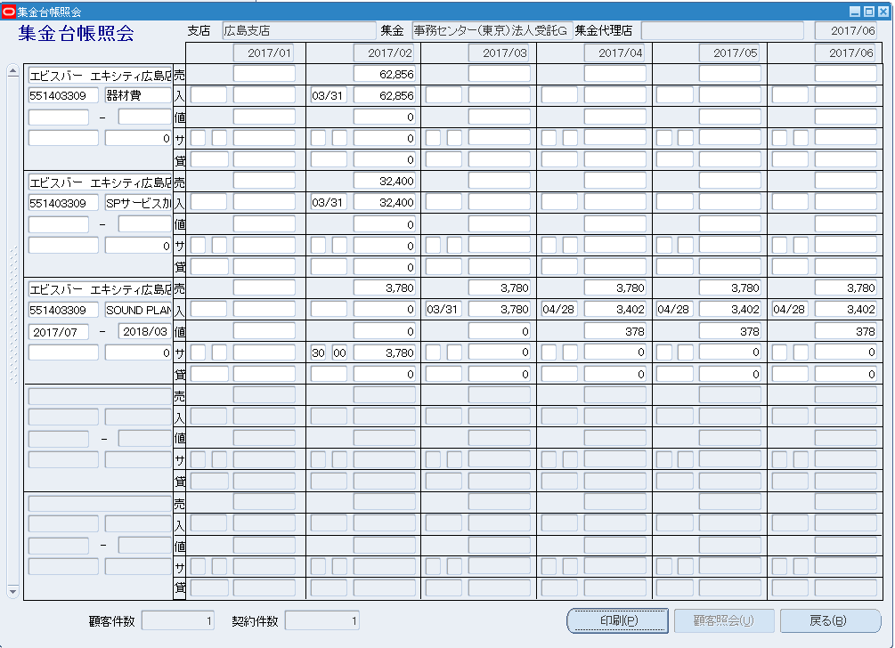
UNISシステム操作方法・画面説明
⑪ 集金台帳画面
売上（入金管理）に関わる情報が見れます。（至近6ヶ月分のみ）
売上該当月。現在が右端となる
設置先名
売上額
顧客CD
売上名称
入金日と入金額
未収がある場合は金額が出る
未来のランニングの入金があれば、該当月が出る
サービス額と理由番号
契約値引の月割額
貸倒処理されると、日付と金額が表示される

Slide 15
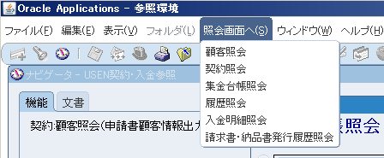
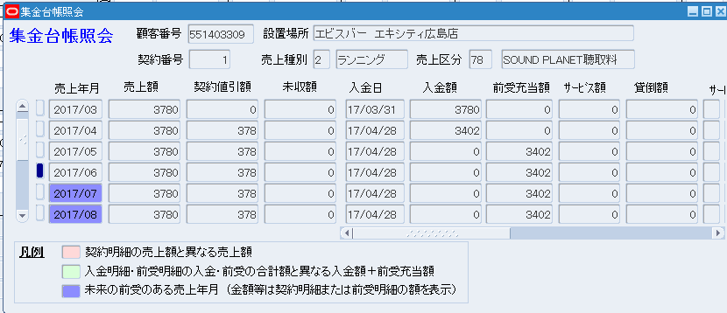
UNISシステム操作方法・画面説明
⑫ 別の集金台帳画面
過去から未来まで、売上（入金管理）に関わる情報が見れる画面もあります。
メニューバーの
照会画面 → 集金台帳照会
を押す

Slide 16
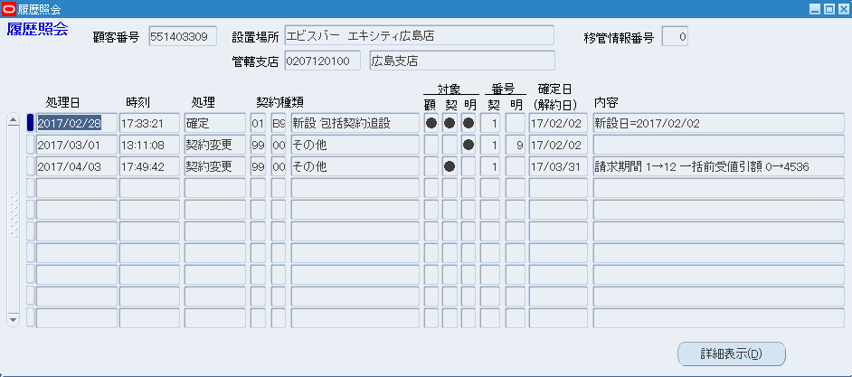
UNISシステム操作方法・画面説明
⑬ 契約の履歴
顧客、契約、契約明細の更新履歴が見れます。
メニューバーの
照会画面 → 履歴照会
を押す

Slide 17
UNISシステム操作方法・画面説明
⑭ 顧客検索の画面遷移まとめ
顧客検索
顧客検索一覧
契約照会画面
集金台帳
顧客画面
契約画面
契約明細画面
売上（入金管理）
設置先情報
支払方法
サービス・器材他

Slide 18
UNISシステム操作方法・画面説明

